Slide 1






Khởi động

Slide 2





Câu 1. Hãy cho biết hai đoạn thẳng nào song song với nhau?
A.
C.
Chính xác
B.
D.
Notes:
HS vẽ tranh xong rồi chia sẻ trong nhóm, hoặc trước lớp. GV dựa vào sản phẩm của học sinh, nhấn mạnh hỏi lại các đặc điểm của hình thang để củng cố bài

Slide 3

Hình chữ nhật
1
4
Hình tam giác
Hình thoi
2
5
Hình bình hành
Hình vuông
3
6
Hình thang
Notes:
HS vẽ tranh xong rồi chia sẻ trong nhóm, hoặc trước lớp. GV dựa vào sản phẩm của học sinh, nhấn mạnh hỏi lại các đặc điểm của hình thang để củng cố bài

Slide 4

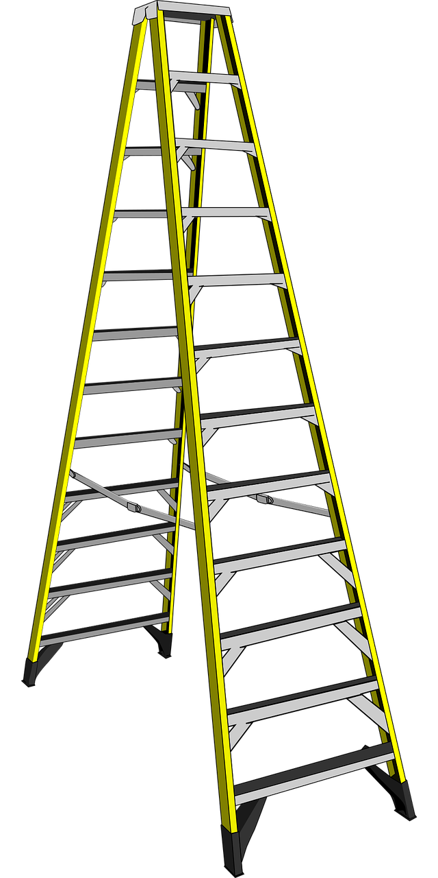
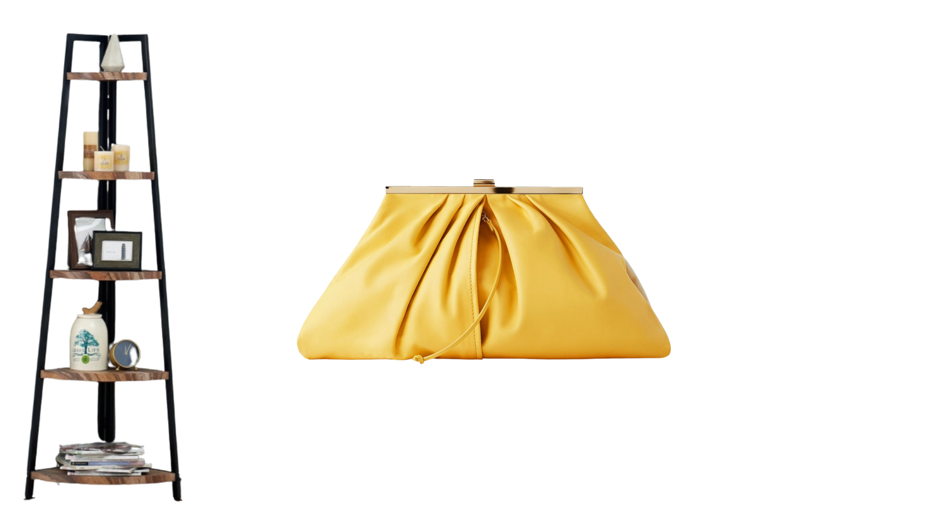
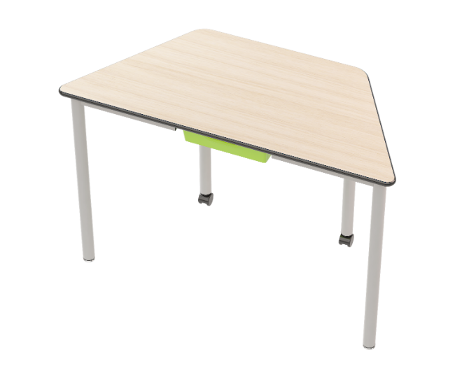
MỘT SỐ ỨNG DỤNG HÌNH THANG TRONG CUỘC SỐNG
Cái thang
Kệ đựng đồ
Mặt bàn
Túi xách
Notes:
Ứng dụng hình thang trong cuộc sống
Cái thang
Sơ đồ tháp dinh dưỡng
Cây đàn đá của người dân tộc
Chân của xích đu
Hình dáng cầu sắt

Slide 5
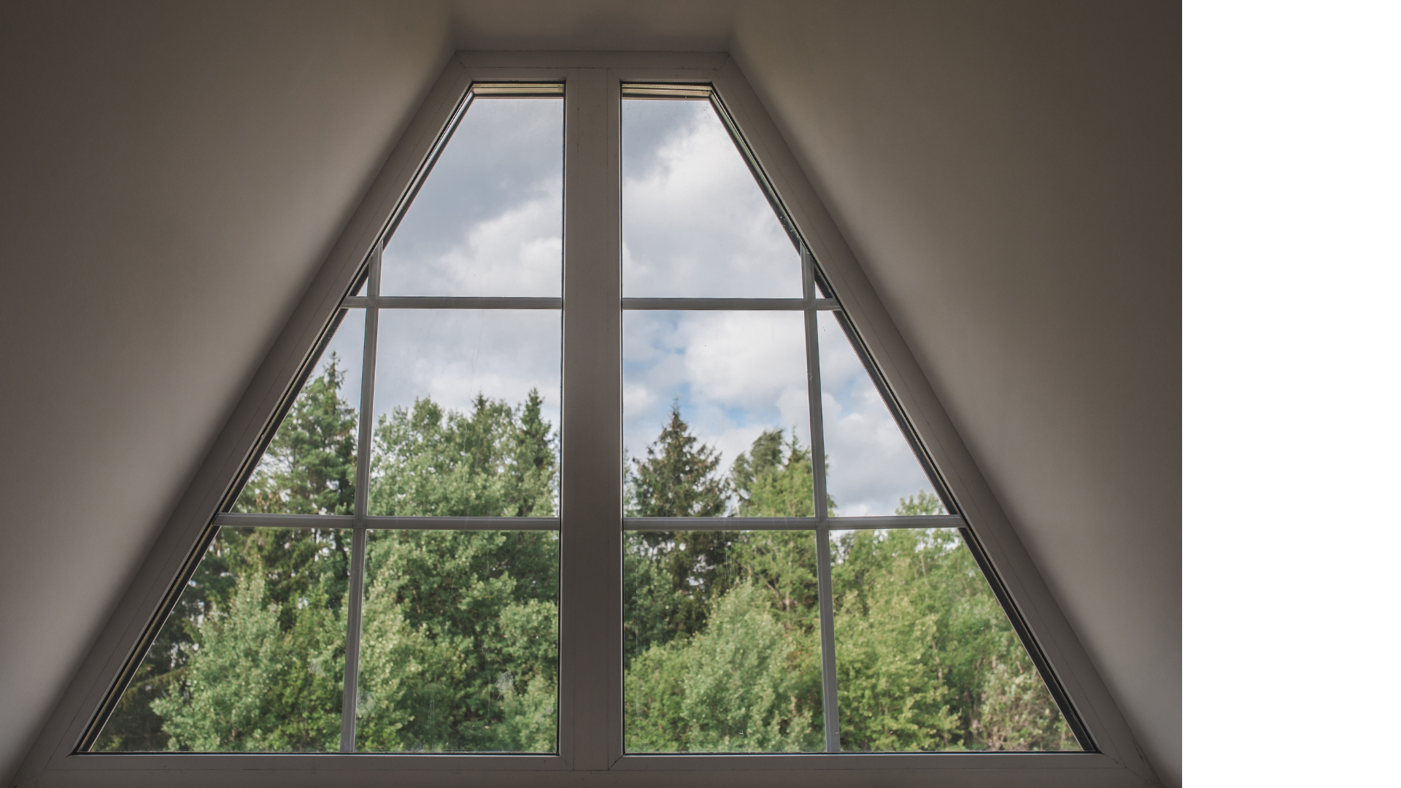
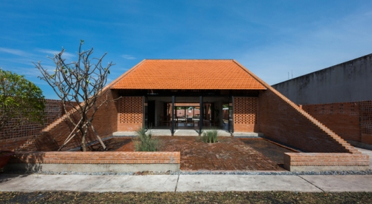
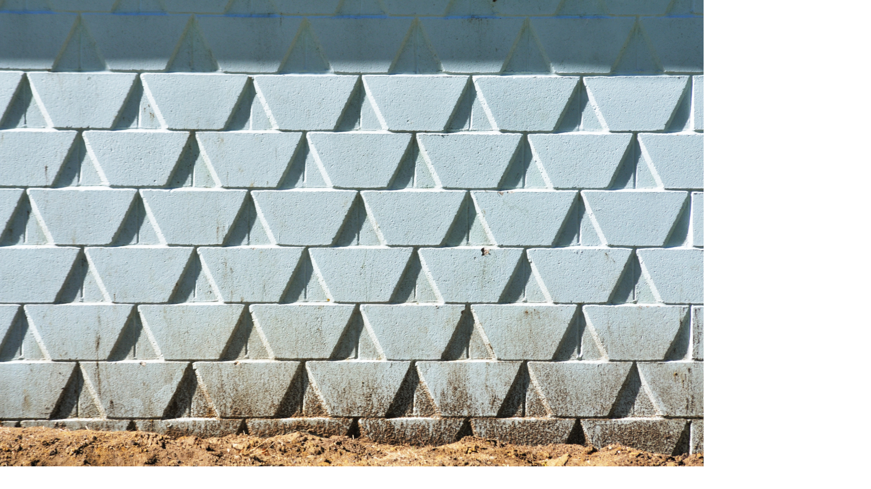
MỘT SỐ ỨNG DỤNG HÌNH THANG TRONG CUỘC SỐNG
Khung cửa sổ
Viên gạch
Mái nhà
Notes:
Ứng dụng hình thang trong cuộc sống
Cái thang
Sơ đồ tháp dinh dưỡng
Cây đàn đá của người dân tộc
Chân của xích đu
Hình dáng cầu sắt

Slide 6



YÊU CẦU CẦN ĐẠT
Hình thành biểu tượng về hình thang.
Nhận biết được một số đặc điểm của hình thang.
Phân biệt được hình thang với một số hình đã học.
Nhận biết hình thang vuông.
Biết vẽ hình thang.

Slide 8





Luyện tập

Slide 9
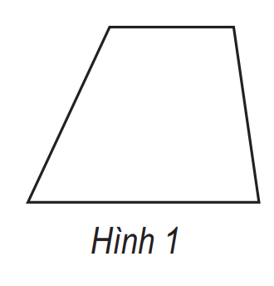
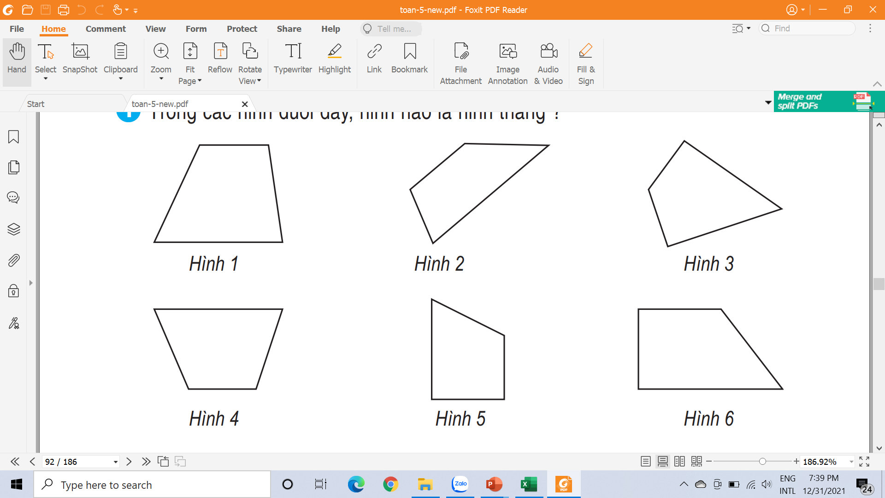
1
Trong các hình dưới đây, hình nào là hình thang?
Chính xác
Hình thang cân
Kiểm tra

Slide 10
4
A
B
+ Những góc nào là góc vuông?
+ Cạnh bên nào vuông góc với hai đáy?
D
C
Hình 6
Hình thang có một cạnh bên vuông góc với hai đáy gọi là hình thang vuông.

Slide 11


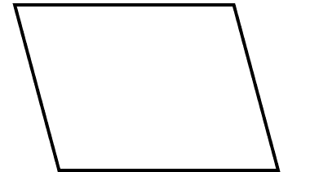
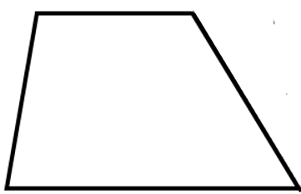
2
Đánh dấu X vào vào các đặc điểm tương ứng với các hình sau
Hình | 4 cạnh | 4 góc | 2 cặp cạnh đối diện song song | Chỉ có 1 cặp cạnh đối diện song song | 4 góc vuông
Hình 1
Hình 2
Hình 3

Slide 12
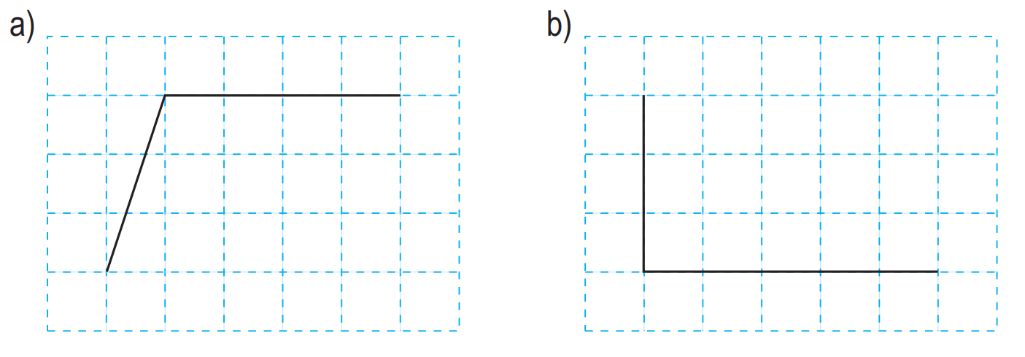
3
Vẽ thêm hai đoạn thẳng vào mỗi hình dưới đây để được hình thang:

Slide 13
Vận dụng
Từ mảnh giấy hình chữ nhật, hãy gấp để biến đổi thành hình thang.

Slide 14
Chúc các con học tốt!

Slide 15
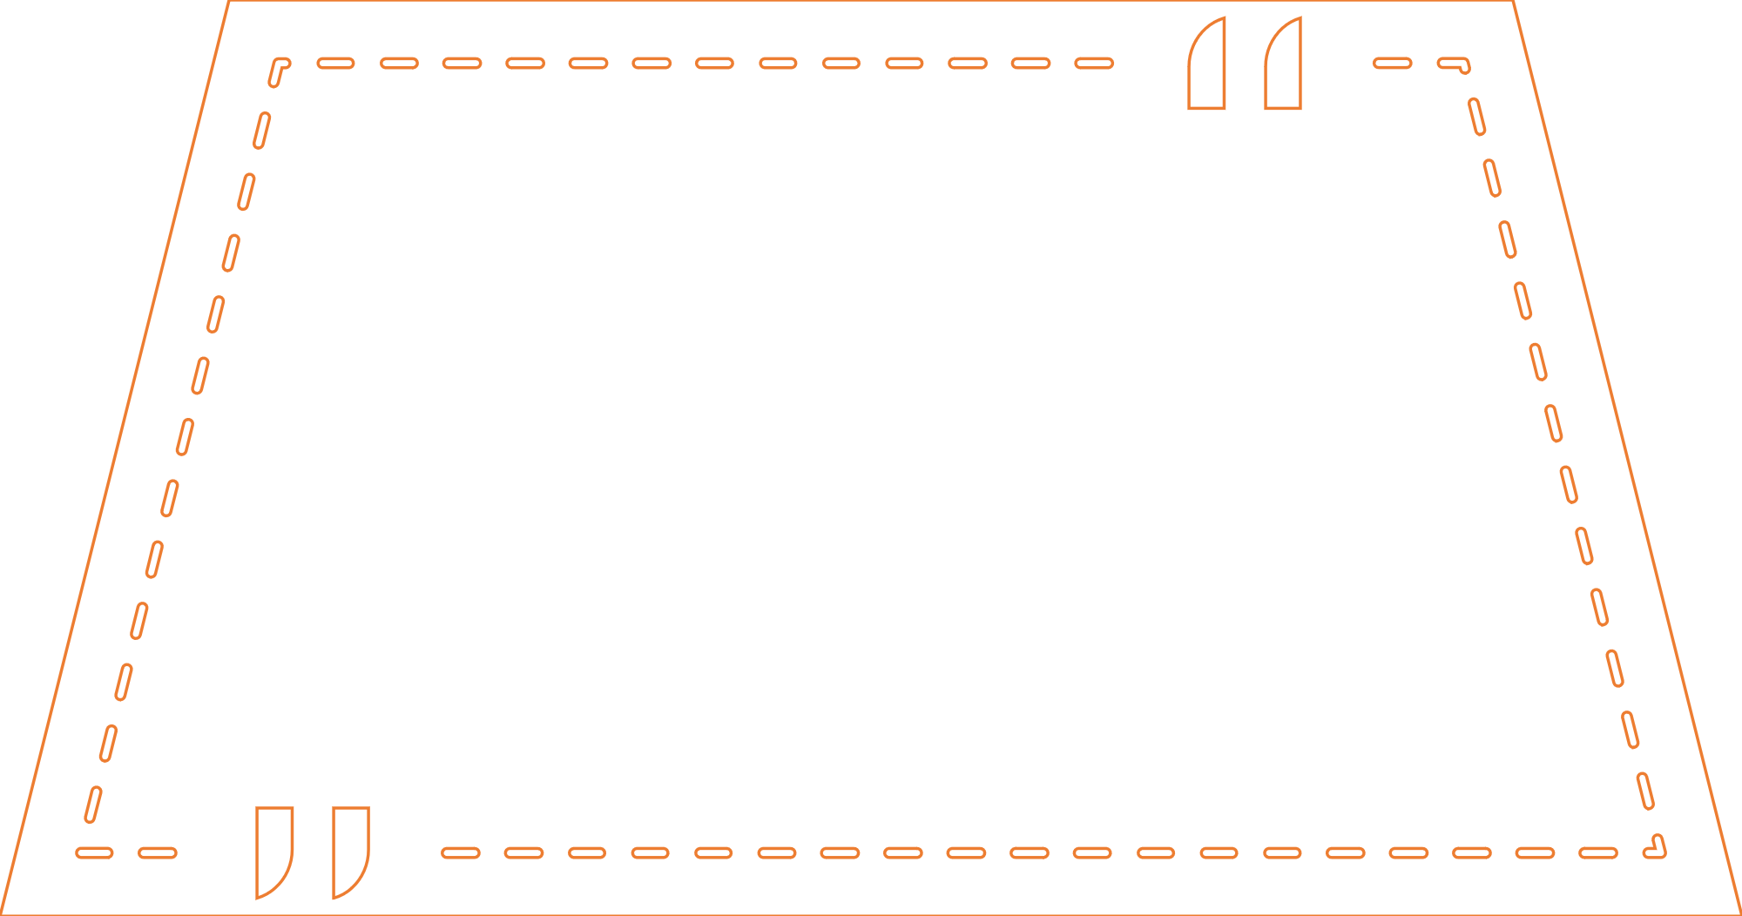
Toán
Hình thang
Trang 91
E
D
U
F
I
V
E

Slide 16
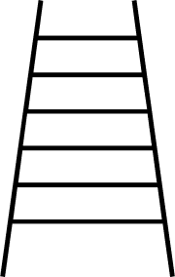
A
B
Cái thang
D
C
Hình thang ABCD
Hình thang ABCD có các cạnh nào song song với nhau?
Hình thang là hình như thế nào?
Hình thang ABCD có mấy cạnh?
Hình thang ABCD có:
+ 4 cạnh:
;
DA
AB
BC
CD
;
;
+ 2 cạnh AB và DC song song với nhau.
Hình thang có một cặp cạnh đối diện song song.

Slide 17
A
Đáy bé
B
Cạnh bên
Cạnh bên
Đáy lớn
D
C
Hình thang ABCD
Hình thang ABCD có:
+ 4 cạnh:
;
DA
AB
BC
CD
;
;
+ 2 cạnh AB và DC song song với nhau.
Hình thang có một cặp cạnh đối diện song song.
+ Hai cạnh đối diện song song gọi là hai cạnh đáy:
cạnh đáy AB;
cạnh đáy DC
+ Hai cạnh còn lại gọi là hai cạnh bên: AD và BC

Slide 18
A
Đáy bé
B
D
C
H
Đáy lớn
AH là đường cao của hình thang ABCD.
Độ dài AH là chiều cao của hình thang ABCD.
Đường cao AH vuông góc với hai đáy AB và DC của hình thang ABCD.

Slide 19
Hình vuông
Hình thoi
Hình thang
1
2
3
4
5
6
Chính xác
Hình chữ nhật
Hình bình hành
Hình tam giác
Kiểm tra
Notes:
HS vẽ tranh xong rồi chia sẻ trong nhóm, hoặc trước lớp. GV dựa vào sản phẩm của học sinh, nhấn mạnh hỏi lại các đặc điểm của hình thang để củng cố bài

